Slide 1
Product Owner

Slide 2
Основни дейности
Изработка и поддръжка на удобен интерфейс за потребителите
Стратегия за покриване на определени критерии на продукта
Особености и функции, които трябва да бъдат имплементирани за постигани на зададената цел
Други опции или функционалности които могат да включват приложения от трети страни за използване на карти или gps данни
Време за изработка на продукта, краен срок

Slide 3
Оптимизация на работния процес
Избор на технологии за разработка
Следване на определени стъпки при изработка

Slide 4
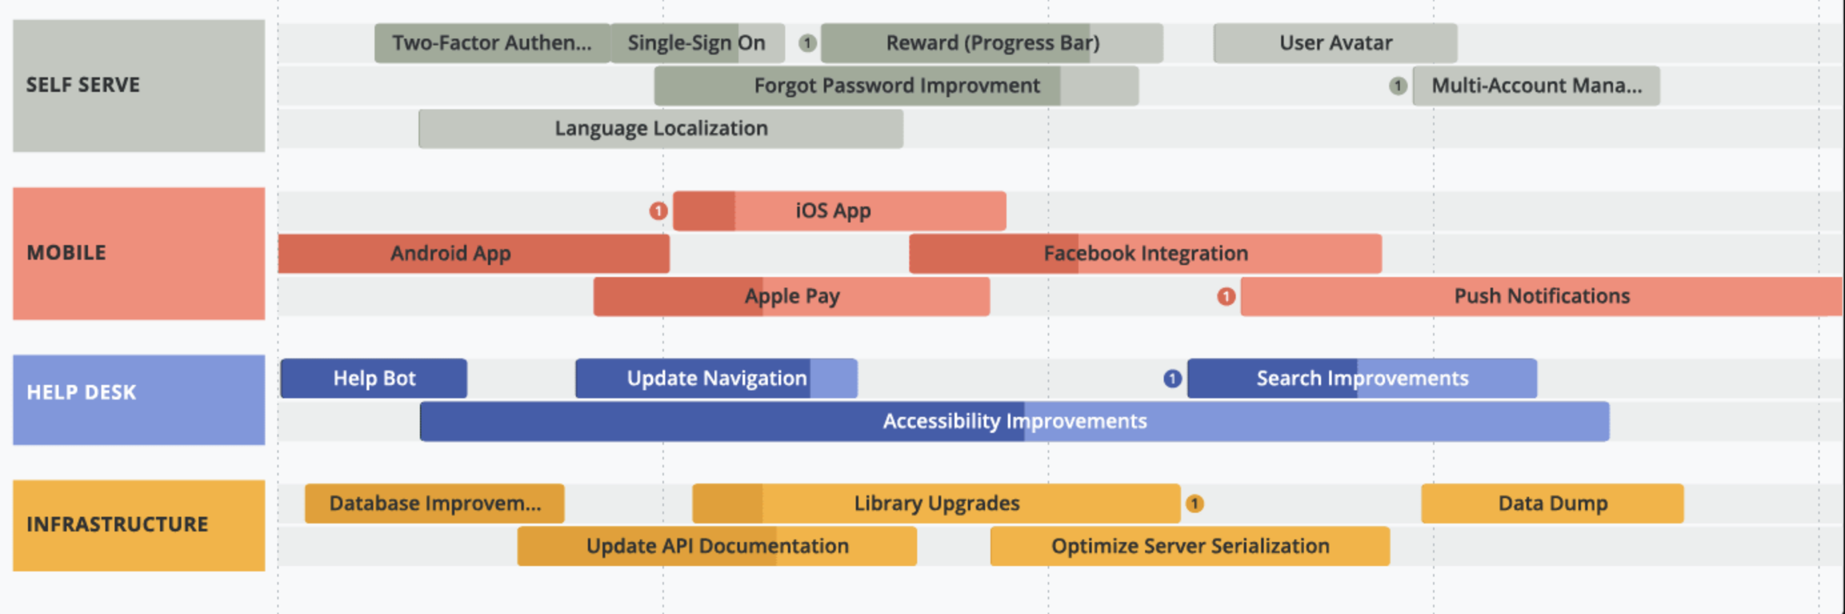
Product roadmap

Slide 5
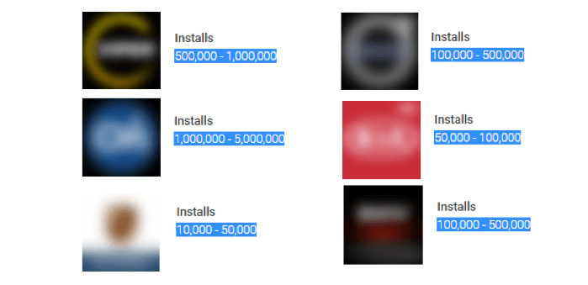
Ценови диапазони
Цели автомобили
Части за автомобили
Определяне на вид автомобил, година на производство и цена
Определяне на цени за авточасти на черния пазар
Търсене на автомобили за кражба спрямо определени части

Slide 6
Product Owner -
Product Manager (N/A, He didn’t do his part of the job) -
Dev1. -
Dev2. -
QA -
Марио Орешков ф.н. 1701321090
Томи Томов ф.н. 1701321019
Станислав Маджаров ф.н. 1701321036
Георги Болгуров ф.н. 1701321080
Вячеслав Рубский ф.н. 1701321105

